Slide 1
Качествен код
Най-важно е качеството на кода!

Slide 2
Защо е важно?
За да не ни мразят колегите
За да може да си поддържаме лесно продуктите, които създаваме
За да намалим възможността за грешки и бъгове
За да преизползваме кода лесно

Slide 3
Какво е важно?
Кода да е самодокументиращ се и ако има допълнителни коментари те да са ефективни
Покриване на изключения – дори при неправилно използване на приложението, то да има правилно поведение
Оптимизиран код без повторения

Slide 4
Какво е важно?
Изтестван и прегледан код
Правилен подбор на структурите от данни
Опростен от сложна и объркваща логика
Кратки и ясни методи и имена на променливи
Добре форматиран и организиран

Slide 5
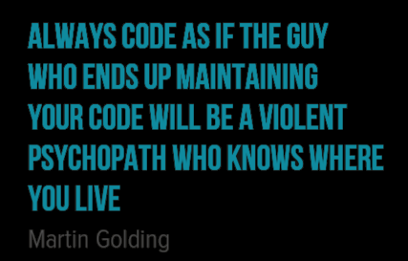
Качествен код

Slide 6
Форматиране на кода
public static void main(String[] arg)
{
int result=020, counter=5, z;
switch(result){case 10:z=5;System.out.println(z);break;case 9:counter=0;break;
case 8:System.out.println("Soft");break;
default:System.out.println("Academy ");{
System.out.println("Lazar"); }
for (int k = 0; k < counter; k++) {System.out.println(k - 'f');break;}} { System.out.println("Intellect!"); }
}

Slide 7
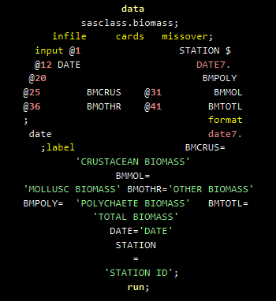
Форматиране на кода - Демо

Slide 8
Форматиране на кода
Отварящата скоба на същия ред
Всеки вложен ред е с един TAB на вътре
Само по една операция на ред
Дори след като форматираме кода, той все още е неясен

Slide 9
Именуване на променливите
Трябва да се използва camelCase
Желателно е да представляват:
Съществително
Прилагателно + Съществително
Трябва да обяснява за какво е тази променлива или каква е нейната цел
Разрешено е кратко име на променлива, ако нейният живот е твърде кратък
В един проект променливите трябва да са сходни като употреба

Slide 10
Именуване на променливите
Добри примери:
firstName, report, usersList, fontSize, maxSpeed, font, configSettingsXml, config, databaseConnection, startIndex, endIndex, charsCount
Лоши примери:
populate, _firtName, __temp, LastName, last_name, LAST_NAME, moveMargin, MAXSpeed, firstNameMiddleNameAndLastName, foo, bar, p, p1, p2

Slide 11
Булеви променливи
Трябва да се използва camelCase
Името трябва да предполага true или false като възможна стойност
Използвайте само позитивни имена на булеви променливи

Slide 12
Булеви променливи
Добри примери:
customerFound, hasPendingPayment, isPrime, validAddress, positiveBalance
Лоши примери:
notFound, findCustomerById, isUnsuccessfull, list, run, programStop, player

Slide 13
Константи
Трябва да се използва CAPITAL_LETTERS или UPPER_CASE
Трябва ясно и точно да описват какво съдържат

Slide 14
Константи
Добри примери:
public static final String DEFAULT_PAGE_SIZE = "A4";
private static final int READ_BUFFER_SIZE = 8192;
Лоши примери:
public static final int NAME = "Audi";
public static final int BufSize = 256;
public static final String PAGE = "A4";

Slide 15
Не давайте подвеждащи имена
Подвеждащо именувани променливи са по-лоши от грешно именувани такива!
Ако променлива се казва firstName, то не записвайте в нея години или ЕГН на даден човек
Може да звучи банално, но МНОГО внимавайте с copy-paste

Slide 16
Временни променливи
Нужни ли са ни наистина временните променливи?
Всички променливи са временни!
Има по-добър начин да се именува една променлива от temp или tmp

Slide 17
Именуване на класове
Трябва да се използва PascalCase
Желателно е да представляват:
Съществително
Прилагателно + Съществително
Трябва да обяснява за какво е този клас
Името му трябва да е значещо

Slide 18
Именуване на класовете
Добри примери:
Student, FileSystem, BinaryTreeNode, Constants, MathUtils, CheckBox, Calendar
Лоши примери:
Move, FindUsers, Fast, Optimize, Extremly, FastFindInDatabase, Check

Slide 19
Именуване на интерфейси
Трябва да се използва PascalCase
Желателно е да представляват:
Глагол + “able”
Съществително
Прилагателно + Съществително
Добри примери:
Serializable , Enumerable, Comparable, Runnable, CharSequence, OutputStream
Лоши примери:
list, FindUsers, Run, IMemoryOptimize, OPTIMIZER, FastFindInDatabase, INumber

Slide 20
Именуване на енумерации
Трябва да се използва CAPITALS или UPPERS
Желателно е да представляват:
Съществително
Прилагателно
Глагол
Добри примери:
enum Suit { CLUBS, DIAMONDS, HEARTS, SPADES }
enum Color { RED, GREEN, BLUE }
Лоши примери:
enum Color {red, green, blue, white}
enum PAGE_FORMAT {A4, A5, A3, LEGAL, …}

Slide 21
Какво е енумерация (enumeration)?
Enum Type – тип, който се използва за изброяване или списък
Желателно е когато имаме малък краен списък от стойности да използваме Enum
Пример:
public enum Company {
EBAY, PAYPAL, GOOGLE, YAHOO, ATT
}

Slide 22
Именуване на пакети
Трябва да се използва camelCase
Предпочитани формати:
com., company., product., component.,
Добри примери:
com.apple.quicktime, hibernate.core
Лоши примери:
ibm.db2_data, Eclipse.Core, IBM.DB2.Data

Slide 23
Именуване на папки
Папките трябва да следват именуването на пакетите
Предпочитани формати:
com
apple
quicktime
Добри примери:
com.apple.quicktime
Лоши примери:
ibm.db2_data

Slide 24
Именуване на файлове
Желателно името на файла да същото като името на класа, който се намира в него
Добри примери:
при class: Student
file name: Student.java
Лоши примери:
SourceCode.java

Slide 25
Именуване на JAR файлове
JAR файловете трябва да съдържат една или няколко думи, разделени от тире
Допустимо е да съдържат и версията
Добри примери:
ant-apache-log4j.jar
xalan25.jar
Лоши примери:
Ant.Apache.Log4J.jar
Oracle.JDBC.Drivers.jar

Slide 26
Именуване на приложения
Името на приложението трябва да е значимо и забележително в PascalCase
Желателно е да представляват:
Съществително
Прилагателно + Съществително
Добри примери:
BlogEngine
NewsAggregatorSerivice
Лоши примери:
zadacha_14
online_shop_temp2

Slide 27
Именуване на методи
Трябва да се използва camelCase
Желателно е да представляват:
Глагол
Глагол + Съществително
Глагол + Прилагателно + Съществително
Името на метода трябва да описва неговата цел
Името на метода трябва да отговаря на въпроса “Какво прави?”
Много често ако не можете да се сетите за добро име на метод, може намерението ви да е грешно

Slide 28
Именуване на методи
Добри примери:
show, loadSettingsFile, findNodeByPattern, toString, printList
Лоши примери:
student, counter, white, generator, approximation, mathUtils

Slide 29
Методи връщащи стойност
Методите, които връщат стойност трябва да описват каква стойност връщат
Добри примери:
convertMetersToInches, calculateSinus,
и дори sinus
Лоши примери:
metersInches, convert, convertUnit, measureFont

Slide 30
Грешно именувани методи
Sun или Oracle също имат лошо именувани методи:
Пример: offer() / poll()
Вместо: enqueue() / dequeue()

Slide 31
„Single Purpose“
Методите трябва да имат само една цел и да извършват само едно крайно действие
Как ще кръстите метод, който сваля torrent файл и изчислява фактуриел?
DownloadTorrentFileAndCalculateFactorial?
По-добре е методи, който не правят точно едно нещо да се преработят, вместо да се опитваме да ги именуване със сложни имена

Slide 32
Дължина на името на методите
Колко дълго трябва да е името на един метод?
Отговор: Трябва да е точно толкова дълго, колкото е необходимо!
НЕ съкращавайте методи с абревиатури
Средите за разработка имат autocomplete

Slide 33
“Cohesion”
Мерна единица измерване до колко методите в един клас са свързани или асоциирани с него
Измерва силата на връзките между отделните функционалности в един модул
Можем да преценим колко силно са „сплотени“ дадени методи от даден клас с него
Два вида Cohesion: Good or Bad

Slide 34
“Strong Cohesion”
Кохезията трябва да е силна!
По този начин всеки един клас ще знае какво точно прави и това може да се определи само по методите в него
Класа Math има методи: sin(), cos(), abs(), sqrt(), pow() и др., които ясно определят неговата функция

Slide 35
“Coupling”
Начин да определим колко свързани са отделните класове или модули
Измерва зависимостта между отделните модули и до определя до колкото могат да работят един без друг
Два вида Coupling: Tight or Loose

Slide 36
“Loose Coupling”
Не трябва да има силна връзка между отделните модули!
Желателно е модулите да могат да работят независимо един
Желателно е модулите да са лесно заменяеми
Тези неща се постигат като се спазва правилото за “Loose Coupling”

Slide 37
Защитено програмиране
Трябва да пишем кода си така, че дори когато потребителите на продукта да го използват грешно, той да работи вярно и да не допуска грешки или изключения
Винаги трябва да правим достатъчно проверки, за да не се допускат изключения, а изключенията трябва да се обработват

Slide 38
Рефакториране (Refactoring)
Рефакторирането представлява преработване на кода, най-често от неговия автор, което да премахне всички разминавания от принципите за качествен код
Много значима част от създаването на приложения

Slide 39
В какво се изразявa?
Премахване на повтарящ се код
Съкратяване на дълги методи или класове
Намаляне броя на параметрите на методите
Премахване на ненужни коментари
Оправяне имената на променливи, методи или класове

Slide 40
Pair Programming or Code Review
Pair Programming – един програмист пише код, докато друг го наблюдава и проверява
Code Review – проверка на кода, който сте написали от ваш колега

Slide 41
Оптимизиране на кода
Откриване на проблемната част и анализиране на самия проблем
Преглед на използваните алгоритми и проучване на други алтернативи
Премахване на излишни операции
Промяна в използваните структури от данни
Купуване на още хардуер

Slide 42
Тестване и Debugging
Винаги проверявайте сами кода, който се написали
Разпишете си различни от стандартните test cases и пробвайте с тях
Пробвайте с крайни и невалидно стойности
При проблем – дебъгвайте, по-ефективно е от гледането на кода

Slide 43
Unit Testing
Unit тестовете представляват код който тества друг код
Има две основни функции:
Лесно откриване на проблем, след промяна на кода
Запазване на състоянието на работеща система, като се покриват основни функционалности

Slide 44
Unit Testing
Позволява лесно да се мине през целия код при различни сценарии
Лесна поддръжка на кода
Драстично намаляване на бъговете
Лесно се разбира за какво се използва даден код
Unit тестовете се пишат от ПРОГРАМИСТИ!

Slide 45
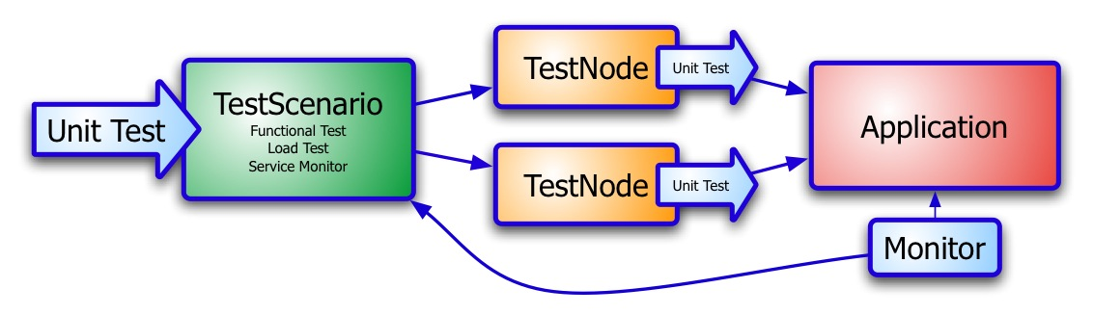
Unit Testing - Демо

Slide 46
Test Driven Development
Първо се пишат Unit тестове
После се пише програмния код на приложението
Тестовете се пускат, за да проверят до колко написания код е верен
Тестовете също търпят някакви промени

Slide 47

Въпроси

